Slide 1
Karel Reidl

Slide 2
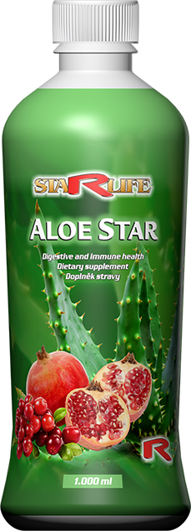
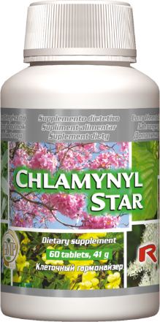
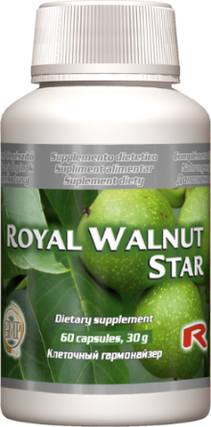
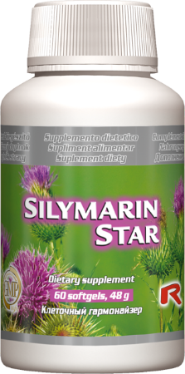
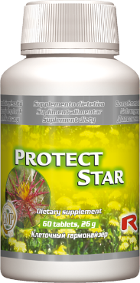
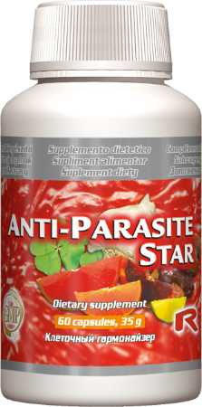
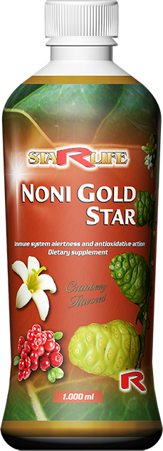
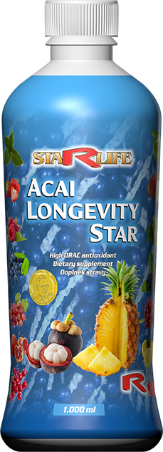
Pokud má být pro tělo detoxikace dostatečná a účinná, je třeba, aby se dělala 2× do roka:
jaro (březen - duben)
podzim (konec září - říjen).

Slide 3
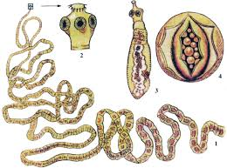
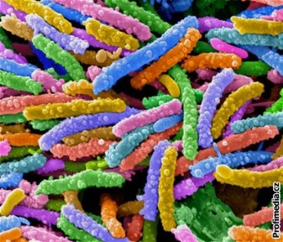
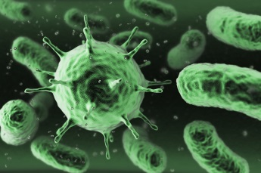
Kdo jsou paraziti, bakterie, viry?
Paraziti
parazit -> česky „cizopasník“ ☹
parazituje v těle hostitele a živí se jeho živinami
tím ho připravuje o zdraví
Bakterie
mají velký význam pro planetu a živočichy planety
jsou prospěšné, ale nesmí dojít k přemnožení
Viry
neumí se rozmnožovat bez buňky
nepůsobí na ně antibiotika
jsou schopni šířit se vzduchem

Slide 4
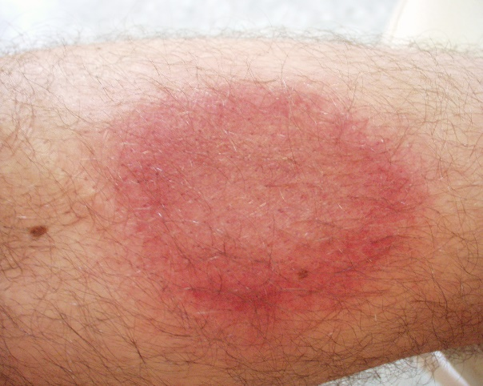
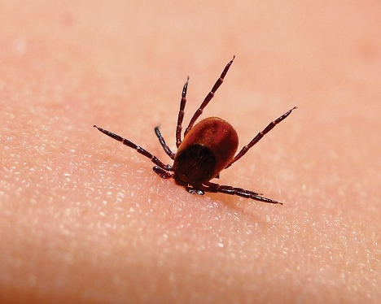
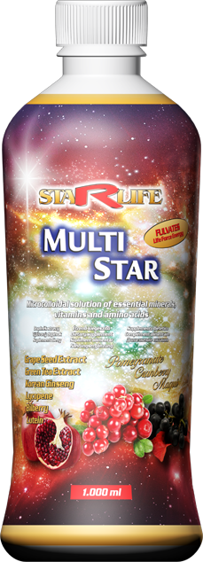
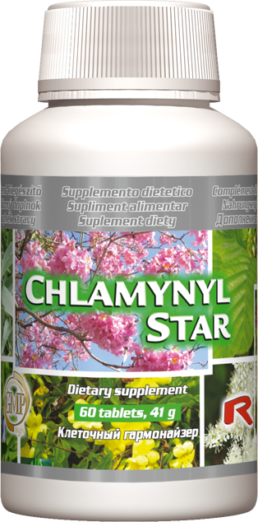
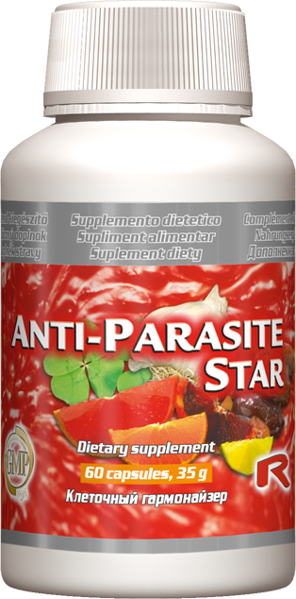
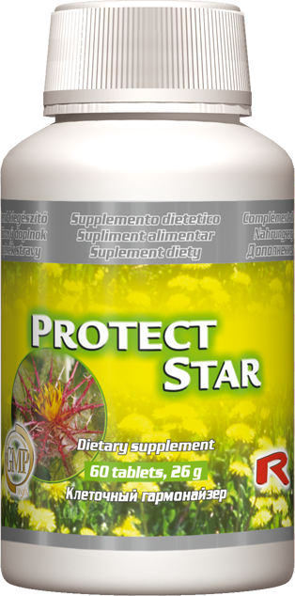
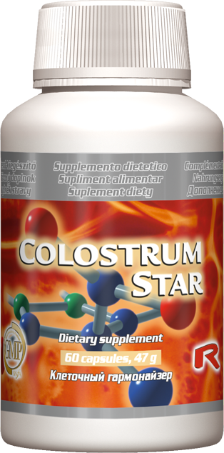
postihuje nejčastěji játra, pak nervový systém a svalovinu
léčba je velice náročná a to pro zbytkové protilátky IgG, které bývají dlouho pozitivní

Slide 5
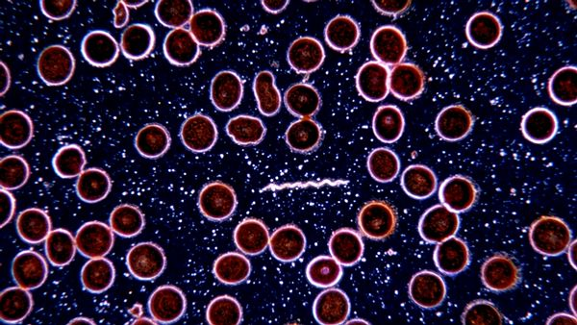
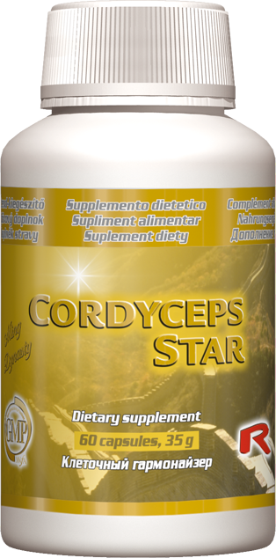
= bakterie, chování jako parazit
nejčastěji se roznáší pohlavně
možno nalézt v plicích
největší potíže způsobuje ve svalovině

Slide 6
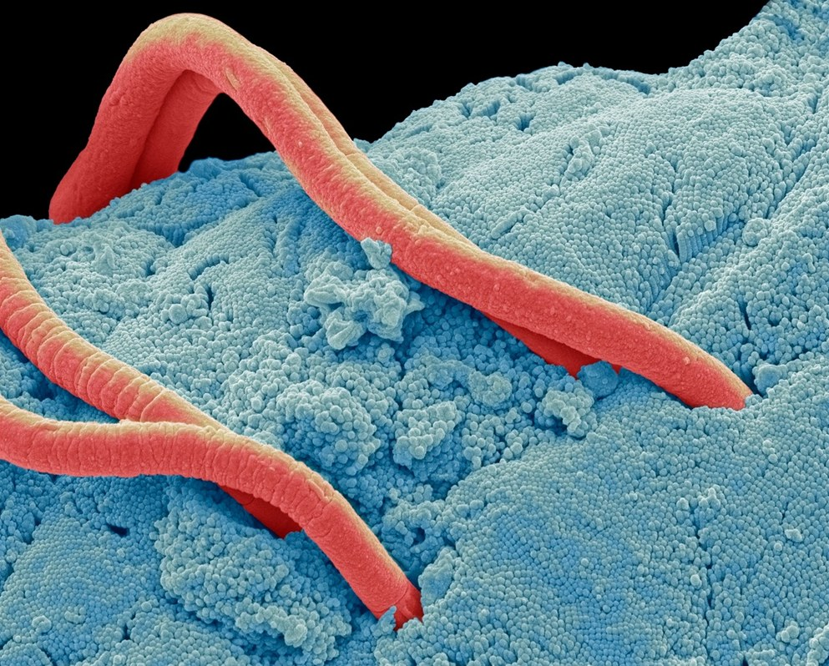
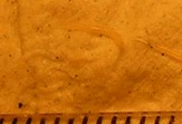
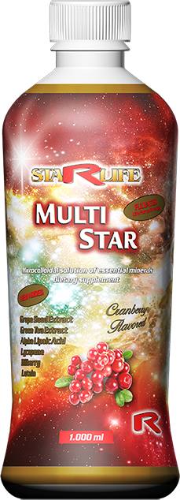
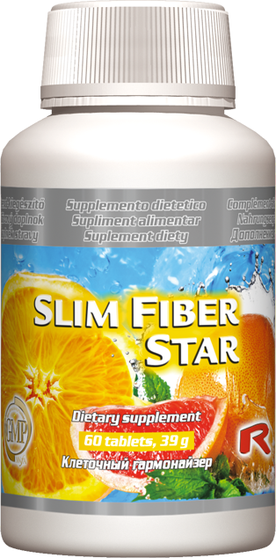
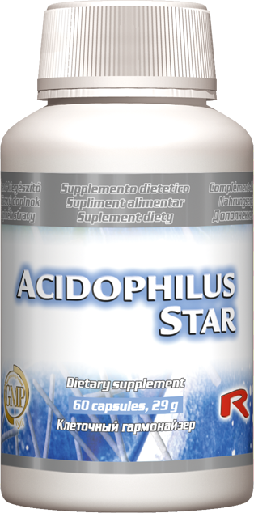
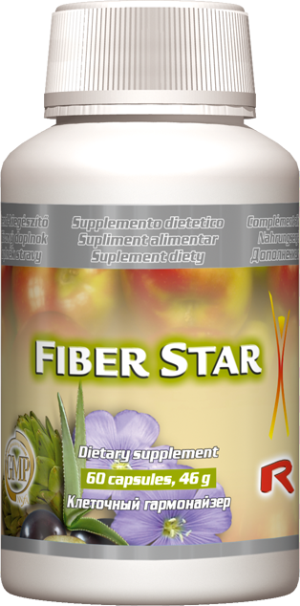
dá se poznat velice snadno
provází ho svědivost konečníku
vyvolává i trávicí potíže
léčba je velice jednoduchá a rychlá
má rád sladké prostředí

Slide 7
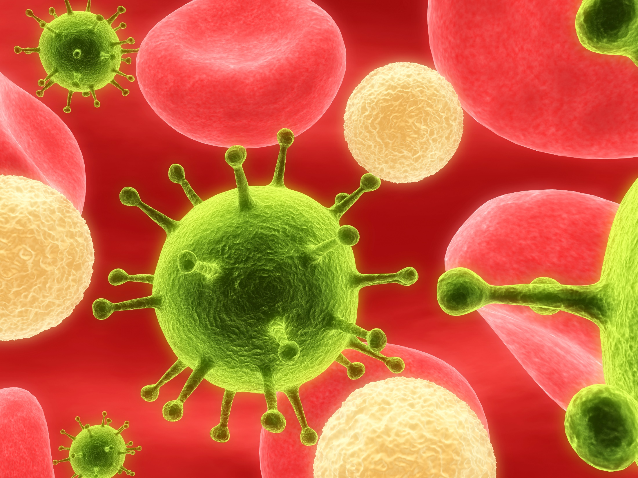
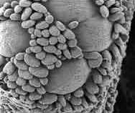
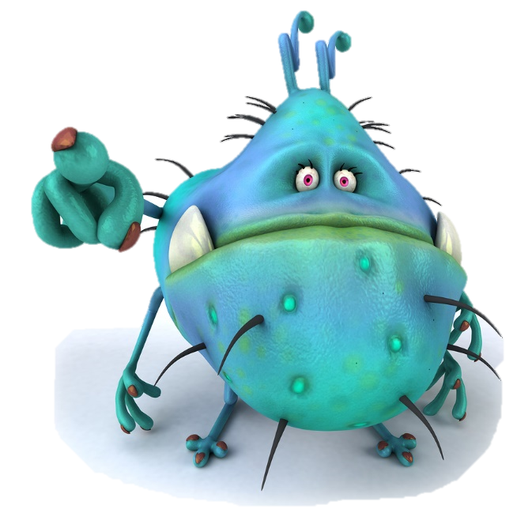
Peyerovy pláty jsou důležitým místem , kde začíná imunitní systém
pokud není ve střevě zdravé prostředí jsou Peyreovy pláty zanesené a přestávají produkovat důležité imunitní buňky!

Slide 8
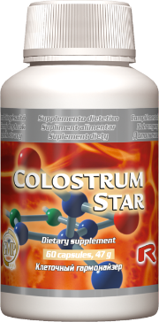
COLOSTRUM
LR
Situace k 1.3. 2015:
1. Ukazatele pro porovnání
2. Cenové srovnání
LR STARLIFE
1.278 Kč
1.372 Kč
Cena
zákazníka
Obsah účinné látky mg v 1 kapsli
400 x 400
Akční cena
3 ks balení
1.147 Kč
1.176 Kč
Cena
VIP klienta
Počet kapslí v balení
60 x 60
Odhad. sleva
30 %
po registraci
895 Kč
980 Kč
Cena
Reprezentanta
3. Srovnání do molekuly
Cena za 100 mg účinné látky:
480 Kč
LR STARLIFE
Kč / 100 mg
3,73 x 2,00
ZÁVĚR: LR MÁ COLOSTRUM o 86 % DRAŽŠÍ NEŽ STARLIFE

Slide 9
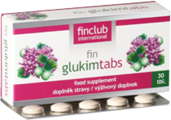
FINCLUB
BETA GLUCAN STAR
(kapsle)
(tableta)
Situace k 30.5. 2015:
1. Ukazatele pro porovnání
2. Cenové srovnání
Obsah účinné látky
mg v 1 kapsli/tbl
FINCLUB STARLIFE
935 Kč
1.176 Kč
Cena
zákazníka
Cena na webu
125 x 300
Počet kapslí/tbl v balení
30 x 60
1.008 Kč
Cena
VIP klienta
3. Srovnání do molekuly
Odhad. sleva
23 %
po registraci
Cena
Reprezentanta
719 Kč
840 Kč
Cena za 100 mg účinné látky:
FINCLUB STARLIFE
412 Kč
Kč / 100 mg
19,17 x 2,29
BETA GLUCAN STAR obsahuje navíc oproti produktu Finclubu účinnou houbu Shiitake (houževnatec jedlý) a to 100 mg v jedné kapsli.
ZÁVĚR: KONKURENCE MÁ CENU ZA 100 mg ÚČINNÉ LÁTKY 8,4x VYŠŠÍ!

Slide 10
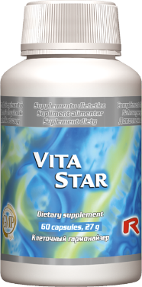
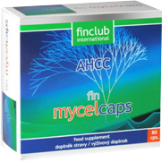
FINCLUB
VITA STAR
Situace k 30.5. 2015:
1. Ukazatele pro porovnání
2. Cenové srovnání
FINCLUB STARLIFE
2.290 Kč
1.254 Kč
Cena
zákazníka
Obsah účinné látky
mg v 1 kapsli
200,25 x 379
pouze Maitake
Maitake + Shiitake + Reishi
1.763 Kč
1.075 Kč
Cena
VIP klienta
Počet kapslí v balení
70 x 60
Odhad.sleva
23 %
po registraci
3. Srovnání do molekuly
896 Kč
Cena
Reprezentanta
Cena za 100 mg účinné látky:
439 Kč
FINCLUB STARLIFE
Kč / 100 mg
12,58 x 1,93
VITA STAR obsahuje navíc oproti produktu Finclubu nejen houbu Maitake (mycelium) ale i houby Shiitake (houževnatec jedlý) a Reishi (Ganoderma, lesklokorka lesklá) - používané již stovky let pro podporu všech buněčných funkcí.
ZÁVĚR: KONKURENCE MÁ CENU ZA 100 mg ÚČINNÉ LÁTKY VÍCE NEŽ 6,5X VYŠŠÍ!

Slide 11
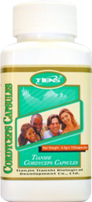
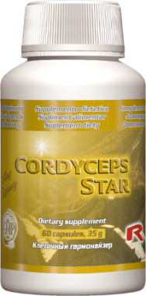
TIENS/TIANSHI
CORDYCEPS
Situace k 1.3. 2015:
1. Ukazatele pro porovnání
2. Cenové srovnání
TIANSHI STARLIFE
1.549 Kč
1.019 Kč
Cena
zákazníka
Obsah účinné látky
500 x 1.440 mg
Počet kapslí v balení
100 x 60
Sleva 25 %
po registraci
1.162 Kč
874 Kč
Cena
VIP klienta
3. Srovnání do molekuly
Max. dosažené
slevy (49 %)
790 Kč
728 Kč
Cena
Reprezentanta
Cena za 100 mg účinné látky:
TIANSHI STARLIFE
357 Kč
Kč / 100 mg
1,58 x 0,41
A NAVÍC: CORDYCEPS STAR obsahuje i další významné účinné složky - Ganodermu (houba Reishi), Pseudostelárii a Gymnostemu - tj. stimulující látky s antioxidačními účinky.
!!! KONKURENCE MÁ CENU ZA 100 mg ÚČINNÉ LÁTKY TÉMĚŘ 1,9x VYŠŠÍ

Slide 12
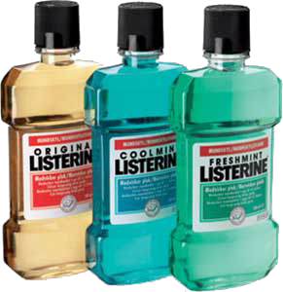
Bez
škodlivých ingrediencí,
bez alkoholu
Obsahuje
SLS
250 Kč/500 ml -> LK65 = 125 Kč
Použití:
- ústní voda
- záněty očí, uší, krku
- kožní ekzém, lupenka, akné, plísně
- dezinfekce poranění
- praxe = „kudy teče, tudy léčí“ ☺
=> 4,17 Kč/den
130 Kč/500 ml
Použití:
- pouze ústní voda
- nevhodné pro děti
- po vypláchnutí vyplivněte!!!!!
Cena 2 balení je 260 Kč
=> 4,33 Kč/den

Slide 13
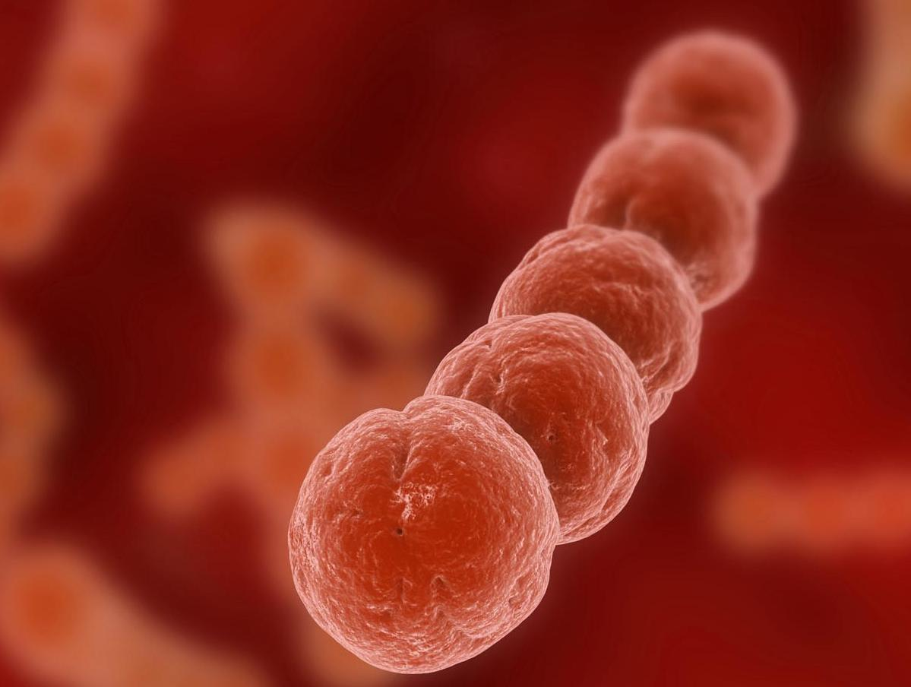
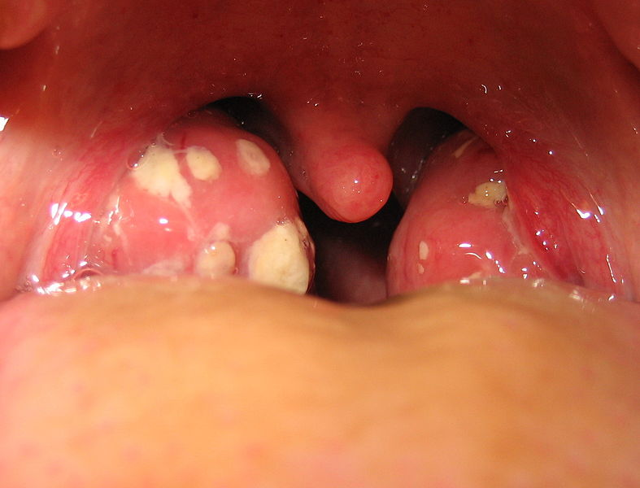
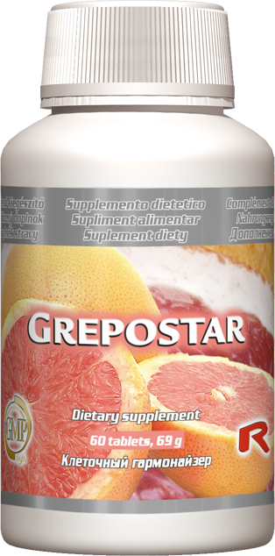
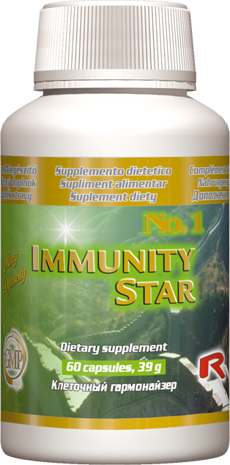
jedná se o onemocnění bakteriální, virové a výjimečně mykotického původu
inkubační doba je 2-3 dny
důležité nepodcenit a doléčit!

Slide 14
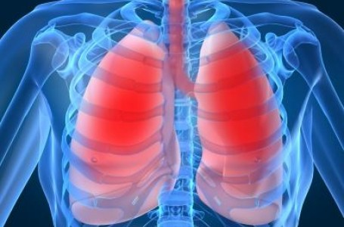
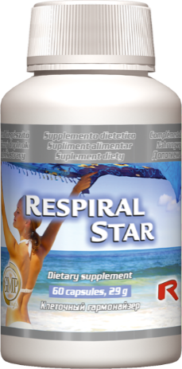
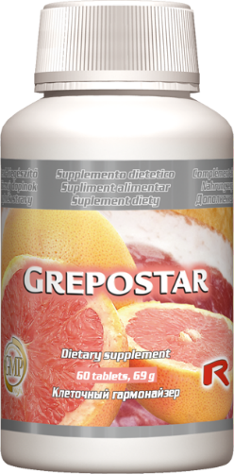
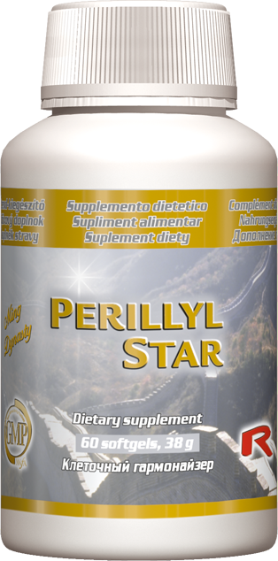
zánětlivé onemocnění plic
bakteriální, virová, mykotická nebo plísňová onemocnění
šíří se kapénkovou infekcí
důležité nepodcenit a doléčit!

Slide 15
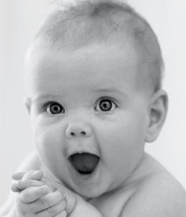
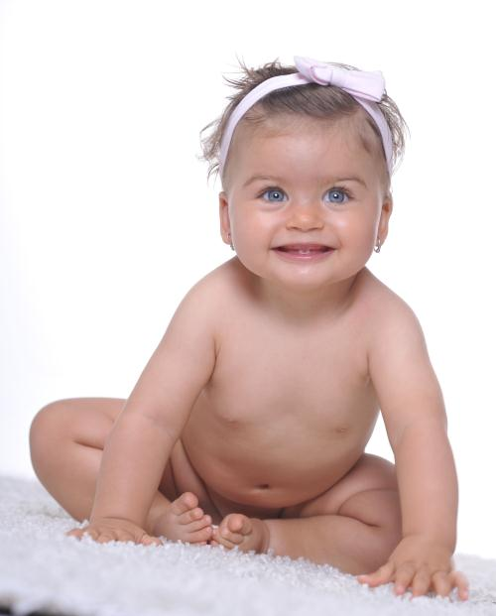
Už na začátku života je třeba podporovat organizmus dítěte, protože ani maminky nemají vždy dostatečnou obranyschopnost.

Slide 16
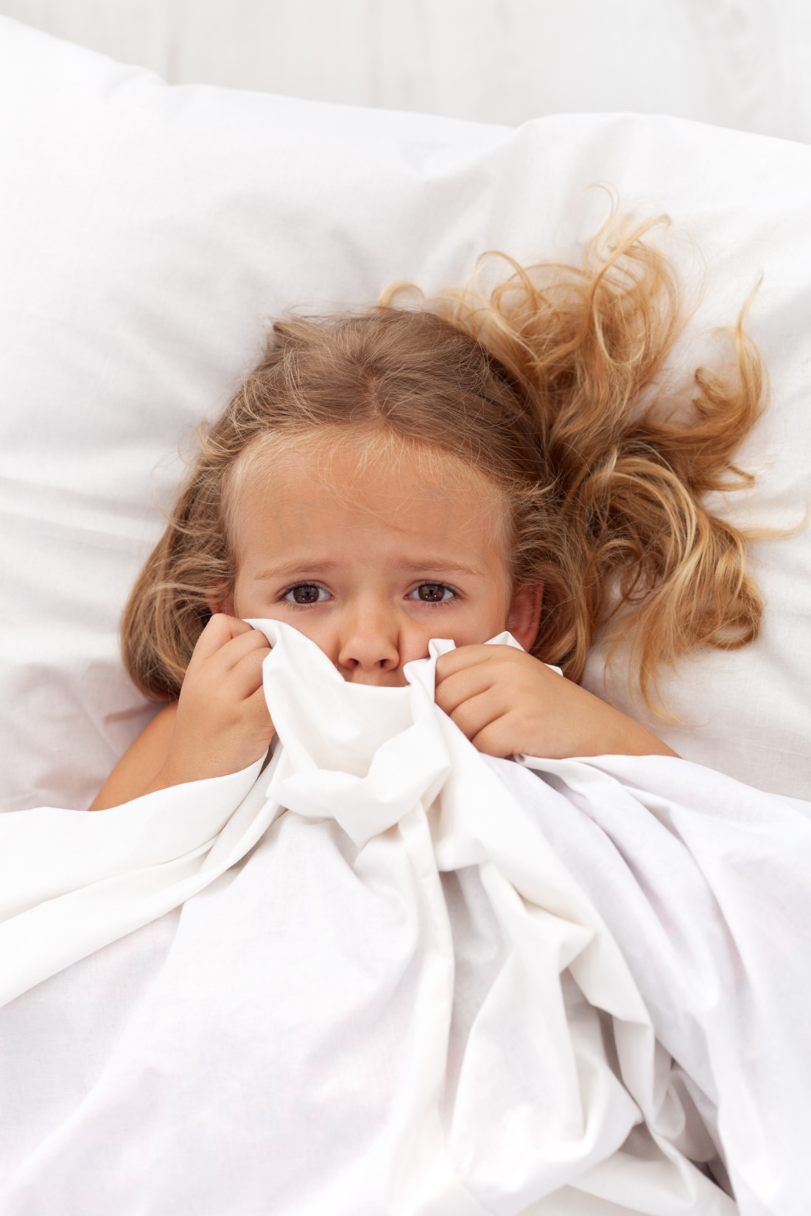
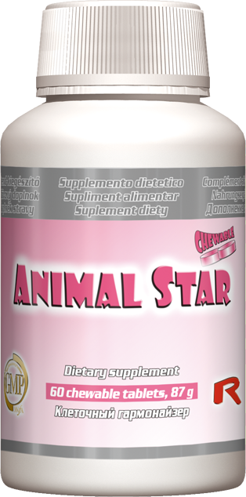
Díky problematice s léčbou nemocí pomocí antibiotik je stále více případů alergických potíží
u kterých nezabírají
žádné léky.

Slide 17
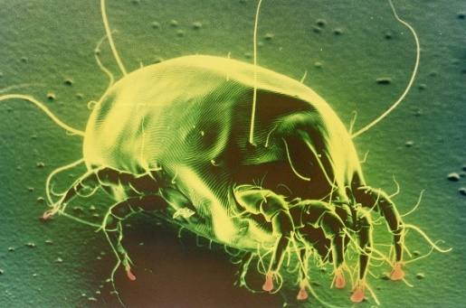
Poslední dobou se stále více vyskytují a lékařsky jsou těžko léčitelné
=> byliny jsou nejlepší volbou.
Je třeba mít hodně trpělivosti.

Slide 18
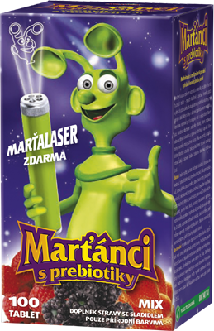
V porovnání na DDD je náš produkt silnější a levnější
100 tbl. = 270 Kč
dávkování 1 - 0 - 1
-> 1 balení = cca 2 měsíce
-> 1 tableta = 2,70 Kč
Denní dávka obsahuje | 1 tbl. | % DDD
Inulin | 500 mg | -
Vitamin A | 200 µg | 25
Vitamin B1 | 0,3 | 27
Vitamin B2 | 0,4 mg | 29
Vitamin B3 | 4 mg | 25
Vitamin B5 | 1,5 mg | 25
Vitamin B6 | 1 mg | 71
Vitamin B12 | 1 µg | 40
Vitamin C | 50 mg | 63
Vitamin D | 5 µg | 100
Vitamin E | 4 mg | 33
Biotin | 22,5 µg | 45
Kyselina listová | 90 µg | 45
% DDD | 1 tbl.
-
43,7 | 350 µg
68,2 | 0,75 µg
60,7 | 0,85
- | -
- | -
71,4 | 1 mg
120 | 3 µg
75 | 60 mg
100 | 5 µg
113 | 13 mg
100 | 50 µg
100 | 200 µg
60 tbl. = 550 Kč
dávkování 1 - 0 - 0
-> 1 balení = cca 2 měsíce
-> 1 tableta = 9,16 Kč
302 Kč

Slide 19
1.029 Kč
100 tbl. / 429 Kč
1 tbl. 2x denně
4,29 Kč/1 tbl.
Tabletová forma
30 tbl. / 379 Kč
1 tbl. 2x denně
12,60 Kč/1 tbl.
Tabletová forma
100 tbl. / 409 Kč
1 tbl. 2x denně
4,09 Kč/1 tbl.
Tabletová forma
180 tbl. / 345 Kč
8 tbl. 2x denně
1,29 Kč/1 tbl.
3 balení/měsíc
92% vstřebatelnost
Cena všech produktu na tři měsíce je 3.945 Kč.
1.000 ml / 2.100 Kč
1-0-1 kávová lžička
1 balení / 3 měsíce
Cena jedné kávové lžičky je 11,40 Kč.

Slide 27
NEJVÝZNAMNĚJŠÍ BYLINY ČÍNSKÉ MEDICÍNY
CÍSAŘSKÉ DYNASTY MING

Slide 28
Psychika je velice silným
aspektem pro zdravotní stav
a je schopen vytvořit
stejné zdravotní potíže jako
při infekcí a jiných
bolestivých stavech.

Slide 29
Harmonie podle PENTAGRAMU
MULTI STAR, ALOE STAR, ENZYME STAR,
CHLOROPHYL STAR, INULIN STAR, CELL GUARD,
EXTRA CELL GUARD, COENZYSTAR Q10, L-CARNITINE STAR
PROTECT STAR, NONI GOLD STAR, ENZYM STAR, ALOE VERA GEL, MULTI STAR, CHLORELA STAR, GREEN TEA STAR, GOLDEN TEA STAR
Léto – oheň
Srdce - tenké střevo
MULTISTAR, ENZYM STAR, ALOE STAR, ALOE VERA GEL, COENZYSTAR Q10, LIFE STAR, CORDYCEPS STAR, BOUNTY STAR, CHROMIUM STAR
Jaro – dřevo Játra - žlučník
Pozdní léto – země
Slinivka - slezina - žaludek
Zima – voda
Ledviny - močový měchýř
Podzim – kov
Plíce - tlusté střevo
MULTI STAR, CRANBERRY STAR, CORDYCEPS STAR, OREGANO STAR, STAR MEN, HARD WOOD, JOINT MOBILITY, CARTILAGE STAR
MULTI STAR, IMUNITY STAR,
CORDYCEPS STAR, RESPIRAL STAR, INULIN STAR, FIBER STAR, ACIDOPHILUS STAR

